Slide 1
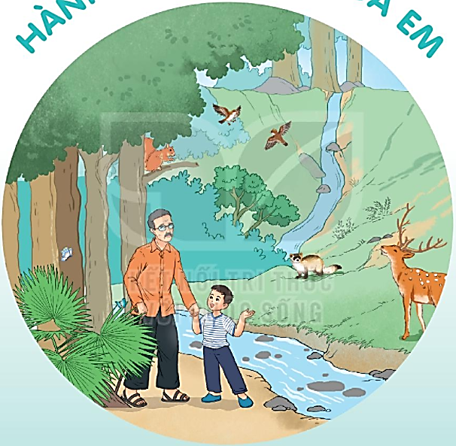
HÀNH TINH XANH CỦA EM

Slide 2
CỎ NON CƯỜI RỒI
BÀI 14
BÀI 14
TIẾT 3
VIẾT

Slide 3
1. Nghe – viết:
Cỏ non cười rồi
E
S
Én nâu gọi các bạn của mình đến. Suốt đêm, cả đàn đi tìm cỏ khô tết thành dòng chữ: “Không giẫm chân lên cỏ!”, rồi đặt trên bãi cỏ. Xong việc, én nâu tươi cười bảo cỏ non:
- Từ nay em yên tâm rồi. Không còn ai giẫm lên em nữa đâu.
K
X
T
K
suốt đêm
giẫm

Slide 4
Thứ Năm ngày 9 tháng 3 năm 2023
T
Viết
V
Cỏ non cười rồi
C
É
S
Én nâu gọi các bạn của mình đến. Suốt đêm,
K
cả đàn đi tìm cỏ khô tết thành dòng chữ: “Không
X
giẫm chân lên cỏ!”, rồi đặt trên bãi cỏ. Xong việc, én
nâu tươi cười bảo cỏ non:
T
K
- Từ nay em yên tâm rồi. Không còn ai giẫm
lên em nữa đâu.
Chữa lỗi:
C
Nhận xét:
N

Slide 5
VIẾT BÀI
Học sinh viết bài vào vở ô li

Slide 6
2. Chọn ng hoặc ngh thay cho ô vuông.
Buổi sớm, muôn ìn giọt sương đọng trên ngọn cỏ long lánh như ọc.
ngh
ng

Slide 7
3. a) Chọn tr hoặc ch thay cho ô vuông.
Đồng làng vương út heo may
Mầm cây tỉnh giấc, vườn đầy tiếng im
Hạt mưa mải miết ốn tìm
Cây đào ước cửa lim dim mắt cười.
ch
ch
tr
tr

Slide 8
3. b) Chọn êt hoặc êch thay cho ô vuông.
Vui như T .
kêu uôm uôm, ao chuôm đấy nước.
Ánh trăng chênh ch đầu làng.
ết
Ếch
ếch

Slide 9
CỎ NON CƯỜI RỒI
BÀI 14
BÀI 14
TIẾT 4
LUYỆN TỪ VÀ CÂU

Slide 10
KHỞI ĐỘNG

Slide 11
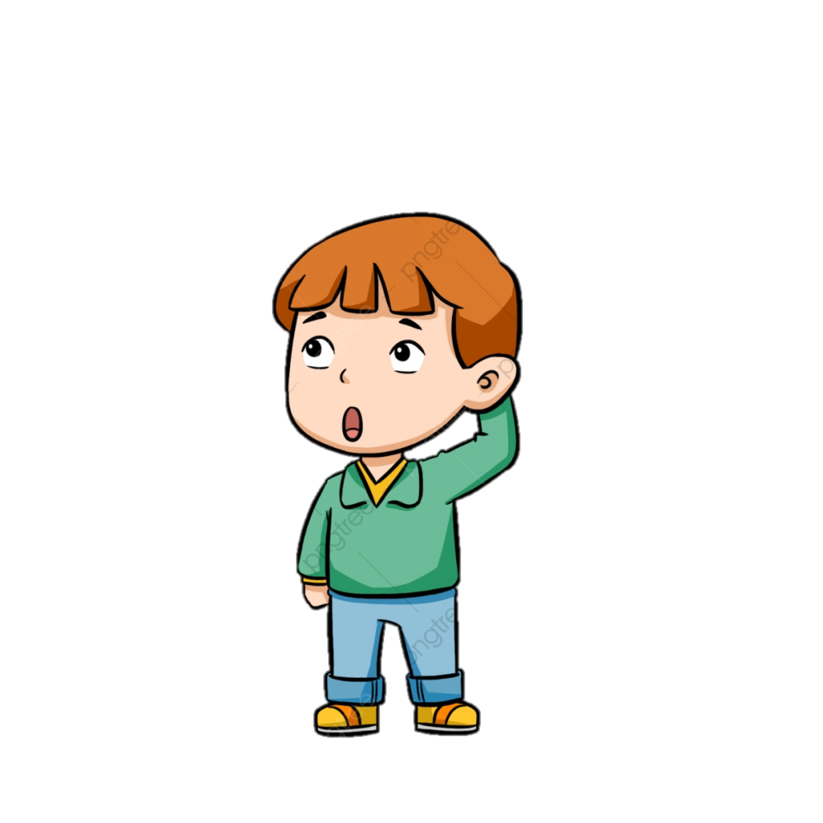
Đặt một câu về một bộ phận của con vật nuôi trong nhà.

Slide 12
1. Tìm từ ngữ chỉ hoạt động bảo vệ chăm sóc cây
tưới cây
bẻ cành
tỉa lá
chặt cây
vun gốc
giẫm lên cỏ
hái hoa
bắt sâu

Slide 13
1. Tìm từ ngữ chỉ hoạt động bảo vệ chăm sóc cây
tưới cây
tỉa lá
vun gốc
bắt sâu

Slide 14
2. Chọn từ ngữ phù hợp thay cho ô vuông
giơ tay hái
nhìn thấy
đừng hái
Cho hoa khoe sắc
Buổi sáng, bước ra vườn hồng, ………….. bông hồng đỏ thắm, bé vui sướng reo lên:
- Bạn xinh đẹp, đáng yêu làm sao!
Nói rồi, bé định ……..……. bông hoa. Bỗng có tiếng thì thầm:
- Xin ……….…... tôi. Tôi sẽ rất buồn nếu không được khoe sắc cùng các bạn hoa.

Slide 15
3. Cần đặt dấu phẩy vào những vị trí nào trong mỗi câu sau?
a. Các bạn học sinh đang tưới nước bắt sâu cho cây.
b. Mọi người không được hái hoa bẻ cành.
c. Én nâu cỏ non đều đáng yêu.
,
,
,

Slide 16
TIẾT HỌC
KẾT THÚC

